Slide 1
[2] 顺序结构程序设计
深入浅出程序设计竞赛
第 1 部分 – 语言入门
V 2021-01

Slide 2
版权声明
本课件为《深入浅出程序设计竞赛–基础篇》的配套课件，版权归 洛谷 所有。所有个人或者机构均可免费使用本课件，亦可免费传播，但不可付费交易本系列课件。
若引用本课件的内容，或者进行二次创作，请标明本课件的出处。
其它《深基》配套资源、购买本书等请参阅： https://www.luogu.com.cn/blog/kkksc03/IPC-resources
如果课件有任何错误，请在这里反馈 https://www.luogu.com.cn/discuss/show/296741

Slide 3
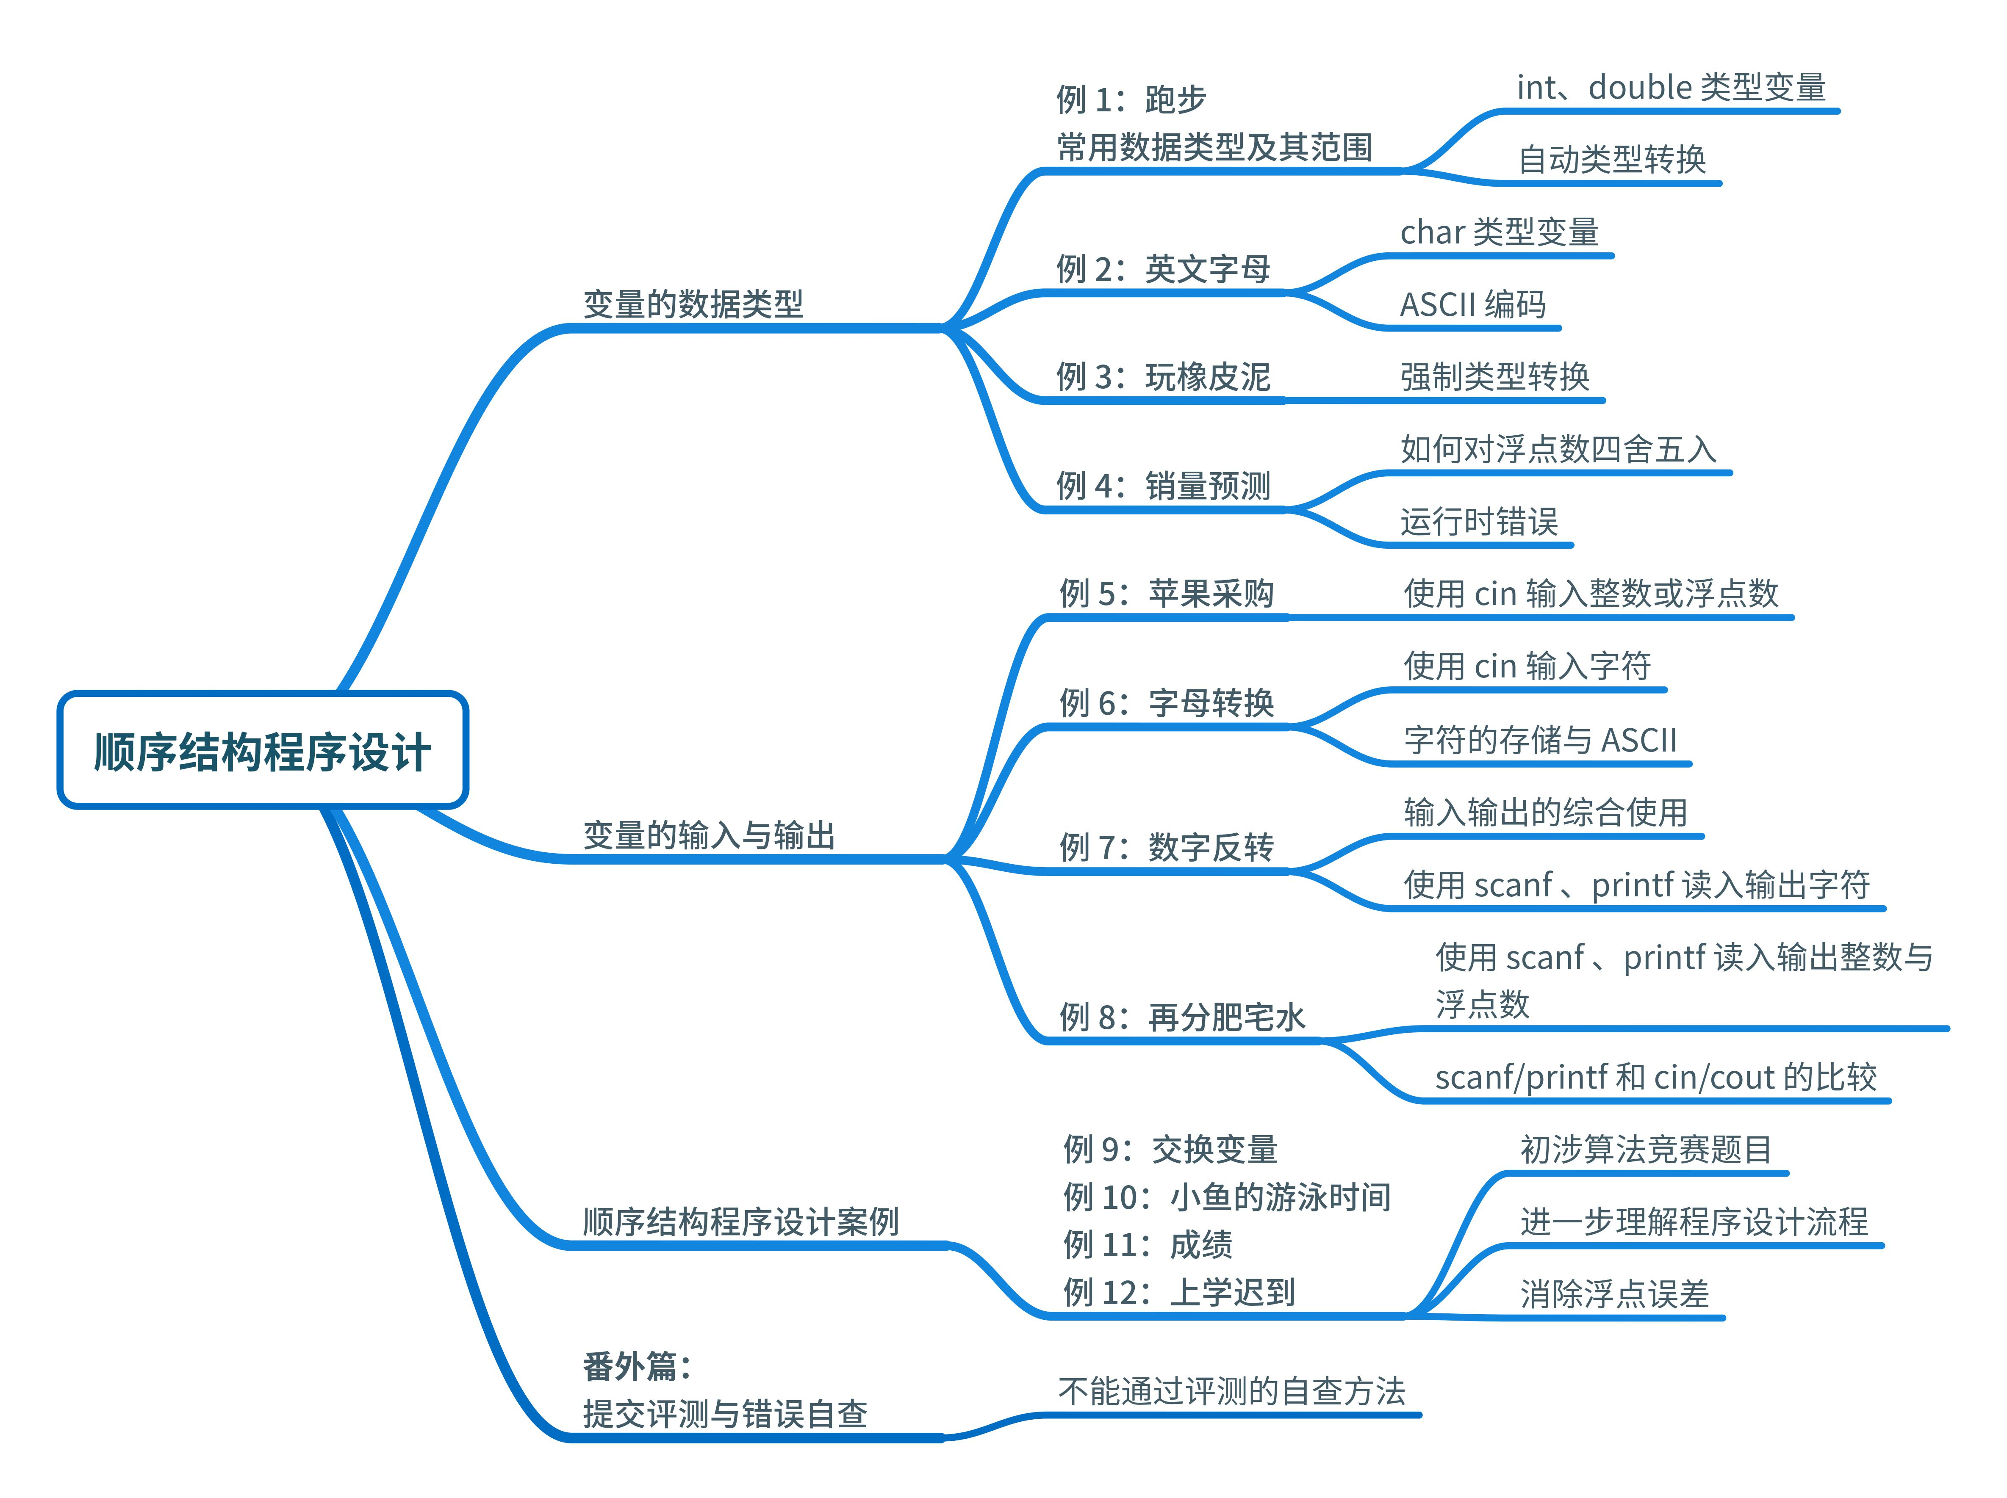
本章知识导图

Slide 4
第 2 章 顺序结构程序设计
变量的数据类型
变量的输入与输出
顺序结构程序设计案例
提交评测与错误自查
课后习题与实验

Slide 5
变量的数据类型
C++有很多种变量类型，能够储存的数据精度和范围都不一样，所以大家要根据数据的实际情况选择合适的变量类型。
请翻至课本 P15

Slide 6
数据类型
有时将要处理的数据临时储存起来备用，存在对应的变量。不用种类的数据（比如整数、字符、浮点数等）都有对应的数据类型，精度和范围不一样。这些变量放在计算机的内存中。
以做菜为例子：
数据：原材料食材，随时需要用
变量：装食材的容器
数据类型：适用于不同食材的容器（盘子、水桶、菜筐）
内存：操作台

Slide 7
跑步
例 2.1
小A跑步速度 5m/s，八尾勇跑步速度 8m/s
八尾勇在小A后面 100m，他们同时起跑，请问需要多长时间八尾勇可以追上小A？
输出一个数字表示答案。
提示：八尾勇和小A之间的相对速度是 (8-5)=3m/s，也就是说每秒钟他们的相对距离就会缩短 3m。因此 100/3 就是答案
Notes:
//ex1.1
#include <iostream>
using namespace std;
int main()
{
cout << "I love Luogu!";
return 0;
}

Slide 8
跑步
int 已经不能完全解决问题，于是就要使用一种新的数据类型：
double 类型的意思是双精度浮点数，暂时可以认为是能存放带小数的数字，8字节，有效数字15位。
#include<iostream>
using namespace std;
int main() {
int v_a = 5, v_yao = 8, distance = 100; // 小A和八尾勇的速度，以及距离
double delta, ans; // 速度的差值和答案
delta = v_yao - v_a; // 两人相对速度，也就是每秒距离缩短多远
ans = distance / delta;
// ans = 1.0 * distance / (v_yao - v_a)
cout << ans << endl;
return 0;
}
Notes:
//ex1.1
#include <iostream>
using namespace std;
int main()
{
cout << "I love Luogu!";
return 0;
}

Slide 9
跑步
定义 3 个 int 类型的变量，并赋值初始值
定义 2 个 double 类型的变量，不赋值初始值
int 和 double 混合运算，int 会被 强制类型转换 为 double 如果要手动将 int 变为 double，要加 1.0
其他常见的数据类型和数据范围 见课本P16。
int v_a = 5, v_yao = 8, distance = 100;
double delta, ans;
ans = distance / delta;
// ans = 1.0 * distance / (v_yao - v_a)
Notes:
//ex1.1
#include <iostream>
using namespace std;
int main()
{
cout << "I love Luogu!";
return 0;
}

Slide 10
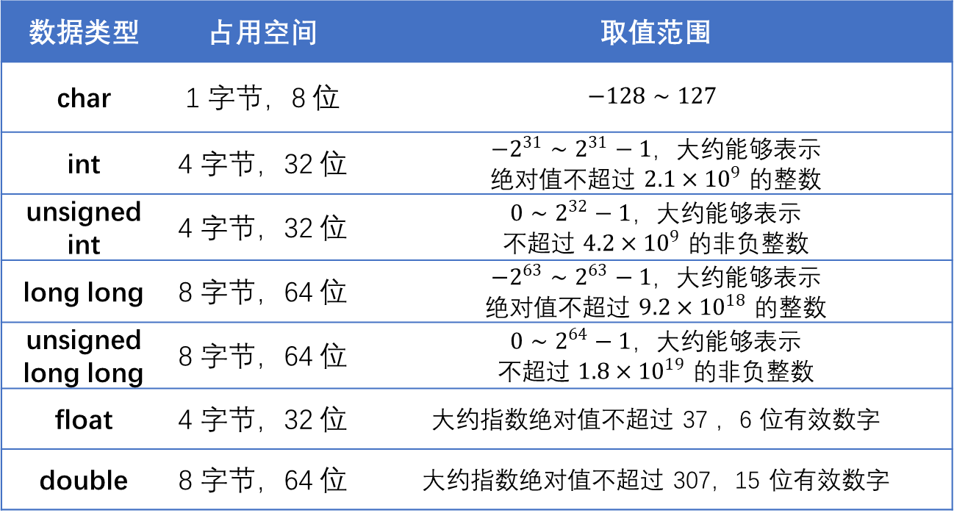
常见的数据类型
数据类型 | 占用空间 | 取值范围
char | 1 字节，8 位 | $$−128∼127$$
int | 4 字节，32 位 | $−2^{31}∼2^{31}−1$，大约能够表示 绝对值不超过 $2.1×{10}^{9}$ 的整数
unsigned int | 4 字节，32 位 | $0∼2^{32}−1$，大约能够表示 不超过 $4.2×{10}^{9}$ 的非负整数
long long | 8 字节，64 位 | $−2^{63}∼2^{63}−1$，大约能够表示 绝对值不超过 $9.2×{10}^{18}$ 的整数
unsigned long long | 8 字节，64 位 | $0∼2^{64}−1$，大约能够表示 不超过 $1.8×{10}^{19}$ 的非负整数
float | 4 字节，32 位 | 大约指数绝对值不超过 37 ，6 位有效数字
double | 8 字节，64 位 | 大约指数绝对值不超过 307，15 位有效数字

Slide 11
英文字母
例 2.2
大家都知道有 26 个英文字母，其中 A 是第一个字母。现在请编程求出：
1、M 是字母表中的第几个字母？
2、第 18 个字母是什么？
输出两个答案，使用换行隔开。
提示：这时我们发现，题目中涉及了字母，而我们刚才学习的数据类型都是存储整数的，所以现在需要一种新的存储类型。
Notes:
#include<iostream>
using namespace std;
int main() {
int ans1;
char ans2;
ans1 = 'M' - 'A' + 1;
ans2 = 'A' + 18 - 1;
cout << ans1 << endl;
cout << ans2 << endl;
return 0;
}

Slide 12
char
char 是一种存储字符的变量。
char 类型的本质就是一个不大于 127 的整数，只是这个整数可以表现成一个对应的字符。具体的表现方法已经进行了规定，具体的对应关系可见 课本P17。

Slide 13
ASCII码
数字 | 字符 | 数字 | 字符 | 数字 | 字符 | 数字 | 字符 | 数字 | 对应字符 | 数字 | 字符
32 | [空格] | 48 | 0 | 64 | @ | 80 | P | 96 | ` | 112 | p
33 | ! | 49 | 1 | 65 | A | 81 | Q | 97 | a | 113 | q
34 | " | 50 | 2 | 66 | B | 82 | R | 98 | b | 114 | r
35 | # | 51 | 3 | 67 | C | 83 | S | 99 | c | 115 | s
36 | $ | 52 | 4 | 68 | D | 84 | T | 100 | d | 116 | t
37 | % | 53 | 5 | 69 | E | 85 | U | 101 | E | 117 | u
38 | & | 54 | 6 | 70 | F | 86 | V | 102 | F | 118 | v
39 | ' | 55 | 7 | 71 | G | 87 | W | 103 | g | 119 | w
40 | ( | 56 | 8 | 72 | H | 88 | X | 104 | h | 120 | x
41 | ) | 57 | 9 | 73 | I | 89 | Y | 105 | i | 121 | y
42 | * | 58 | : | 74 | J | 90 | Z | 106 | j | 122 | z
43 | + | 59 | ; | 75 | K | 91 | [ | 107 | k | 123 | {
44 | , | 60 | < | 76 | L | 92 | \ | 108 | l | 124 | |
45 | - | 61 | = | 77 | M | 93 | ] | 109 | m | 125 | }
46 | . | 62 | > | 78 | N | 94 | ^ | 110 | n | 126 | ~
47 | / | 63 | ? | 79 | O | 95 | _ | 111 | o

Slide 14
英文字母
大写字母、小写字母和数字在 ASCII 表中都是按照顺序依次排列的。
'M'-'A'+1 是计算字母 'M' 和字母 'A' 中间的差距。
ans1 等价于 77 - 65 + 1 。 77 和 'M' 等价，65 和 'A' 等价。
'A'+18-1 ：计算字母 'A' 后面的第 18-1 个字母。
ans2 是 65+18-1 也就是 82。
注意单个 char 字符外面用单引号包裹
ans1 = 'M' - 'A' + 1;
ans2 = 'A' + 18 - 1;
Notes:
//ex1.1
#include <iostream>
using namespace std;
int main()
{
cout << "I love Luogu!";
return 0;
}

Slide 15
英文字母
#include<iostream>
using namespace std;
int main() {
int ans1;
char ans2;
ans1 = 'M' - 'A' + 1;
ans2 = 'A' + 18 - 1;
cout << ans1 << endl;
cout << ans2 << endl;
return 0;
}
使用 cout 输出 char 类型的变量，会输出这个变量存储的数字 对应的字符。
如何输出 82 这个数字？
1. 把这个变量赋值给 int 类型
2. 使用接下来提到的类型强制转换方法
Notes:
//ex1.1
#include <iostream>
using namespace std;
int main()
{
cout << "I love Luogu!";
return 0;
}

Slide 16
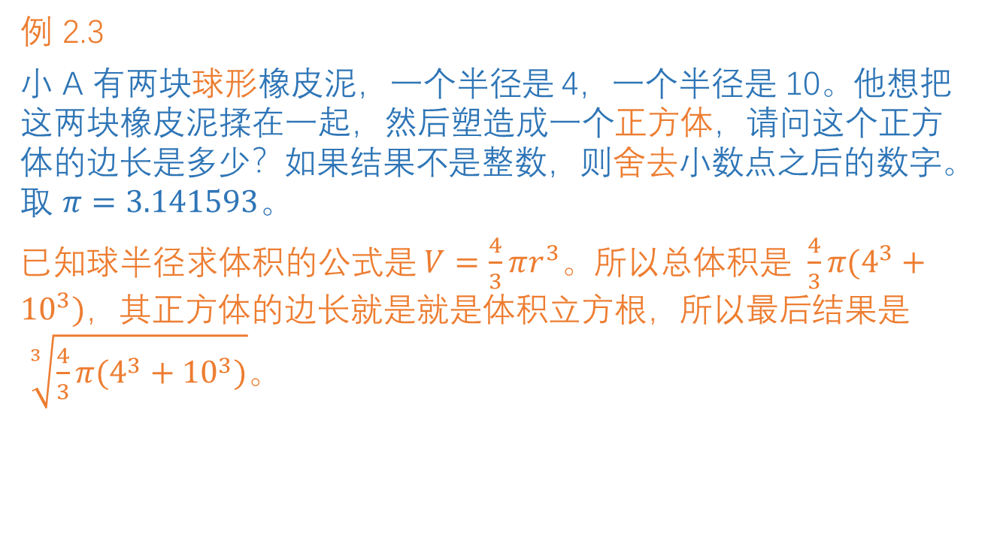
玩橡皮泥
例 2.3
小 A 有两块球形橡皮泥，一个半径是 4，一个半径是 10。他想把这两块橡皮泥揉在一起，然后塑造成一个正方体，请问这个正方体的边长是多少？如果结果不是整数，则舍去小数点之后的数字。取 $π=3.141593$。
已知球半径求体积的公式是 $V=\frac{4}{3}πr^{3}$。所以总体积是 $\frac{4}{3}π(4^{3}+{10}^{3})$，其正方体的边长就是就是体积立方根，所以最后结果是 $\sqrt[3]{\frac{4}{3}π(4^{3}+{10}^{3})}$。
int r1 = 4, r2 = 10;
double V, l;
V = 4.0 / 3 * PI * (r1 * r1 * r1 + r2 * r2 * r2); // 计算体积
l = pow(V, 1.0 / 3); // 使用立方根计算边长，注意这里不能写成1/3
cout << (int)l << endl;
Notes:
#include<iostream>
#include<cmath>
using namespace std;
#define PI 3.141593
int main() {
int r1 = 4, r2 = 10;
double V, l;
V = 4.0 / 3 * PI * (r1 * r1 * r1 + r2 * r2 * r2); // 计算体积
l = pow(V, 1.0 / 3); // 使用立方根计算边长，注意这里不能写成1/3
cout << (int)l << endl;
return 0;
}

Slide 17
变量的输入与输出
在运行程序的时候告诉程序这需要处理的数字，程序可以返回答案。为了达成这个目的，必须让程序接受输入，并让程序能够处理这些输入。
请翻至课本 P20

Slide 18
输入 cin/cout
到现在为止的程序都是没有输入的。这相当于走进厨房执行“做菜”时，发现原材料已经放在碗里准备好了。
于是我们就要使用 cin 来告诉计算机一些数据。输入多个数据，使用换行或者空格（可以不止一个）隔开。
一个例子：
这里的 t 和 n 就是我们之前学习过的变量。
cin >> t >> n;

Slide 19
苹果采购
例 2.5
现在需要采购一些苹果，每名同学都可以分到固定数量的苹果，并且已经知道了同学的数量，请问需要采购多少个苹果？
从键盘输入数据。
注意：在这里将用户输入给程序的形式可能有所差异
样例输入：3 4
样例输出：12

Slide 20
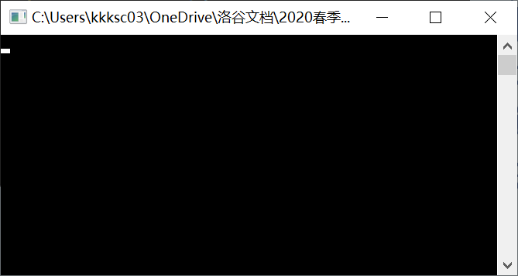
苹果采购
#include<iostream>
using namespace std;
int main() {
int t, n;
//每个人的苹果数量 和 学生数量
cin >> t >> n;
cout << t * n << endl;
return 0;
}
我们可以写出如下程序。
运行程序……发现除了一个黑框框什么都没有。
不用慌，你还没告诉计算机有每人几个苹果和几名同学呢！
注意！是本地运行，不是在线IDE！
在线 IDE 的输入 3 4，并且按一下运行。

Slide 21
苹果采购
于是在黑框框中输入 3 4，并且按一下回车键。
意思是每人 3 个苹果，有 4 名同学。
计算机马上给出了结果：12
每位一共需要采购 12 个苹果，答案正确。
首先定义两个 int 类型的变量 t 和 n，分别表示每人可以分到的苹果数量和学生数量。最后输出了 t*n 的值表示答案。
int t, n;
cin >> t >> n;
cout << t * n << endl;
Notes:
#include<iostream>
using namespace std;
int main() {
int t, n; // 每个人的苹果数量 和 学生数量
cin >> t >> n;
cout << t * n << endl;
return 0;
}

Slide 22
数字反转
例 2.7（洛谷P5705）
输入一个不小于 100 且小于 1000，同时包括小数点后一位的一个浮点数。
例如 123.4，要求把这个数字翻转过来，变成4.321 并输出。

Slide 23
数字反转
解法 1：分离出这个数字的所有位数，乘 10 把这个它变成一个四位数整数，模 10 取余数，获得这个四位数的个位数字
通过类似的办法获得这个四位数的其他位数
#include<iostream>
using namespace std;
int main() {
double p; // 输入的数字
int q, a, b, c, d; // 转换成的四位数和分离出来的4位数字
cin >> p;
q = int(p * 10);
a = q / 1000; // 千位
b = q / 100 % 10; // 百位
c = q / 10 % 10; // 十位
d = q % 10; // 个位
cout << d << "." << c << b << a << endl;
return 0;
}
Notes:
#include<iostream>
using namespace std;
int main() {
double p; // 输入的数字
int q, a, b, c, d; // 转换成的四位数和分离出来的4位数字
cin >> p;
q = int(p * 10);
a = q / 1000; // 千位
b = q / 100 % 10; // 百位
c = q / 10 % 10; // 十位
d = q % 10; // 个位
cout << d << "." << c << b << a << endl;
return 0;
}

Slide 24
数字反转
解法 2：既然学习过了 char 类型，那么可以把输入视为 5 个字符，然后直接输出。
#include<iostream>
using namespace std;
int main() {
char a, b, c, dot, d;
cin >> a >> b >> c >> dot >> d;
cout << d << dot << c << b << a << endl;
return 0;
}
Notes:
#include<iostream>
using namespace std;
int main() {
char a, b, c, dot, d;
cin >> a >> b >> c >> dot >> d;
cout << d << dot << c << b << a << endl;
return 0;
}

Slide 25
scanf/printf 占位符
用于 格式化输入输出 数据的方法之一。
可以指定不同格式，如保留多少位浮点数、输出的数据占多宽的空间，等等。
这些占位符常用于 C 语言风格的输入输出方式，即 scanf/printf 。
这些占位符，都以百分号“%”为开头。

Slide 26
常见输入输出占位符
占位符 | 说明
%d | 一个十进制整数，一般用于int类型（最常用）
%nd(n是正整数) | 输出一个整数，如果不足n位，前面用空格补齐直到够n位。
%I64d(Windows), %lld(Linux) | 一个十进制整数，一般用于long long类型； 要非常注意在不同的系统下，这个占位符是不一样的
%f | 读入一个float类型的带小数点的浮点数。 或者输出float或者double类型的浮点数，默认 6 位小数。
%lf | 读入double类型的浮点数。 注意输出double类型不用这个而是 %f。
%.nf(n是正整数) | 用于输出一个固定n位小数的浮点数
%0nd(n是正整数) | 输出一个整数，如果不足n位，前面用0补齐直到够n位。
%c | 一个char类型的字符
%s | 一个字符串

Slide 27
其他格式化方式
对于 cout 类型的输出，可以用 fixed() 和 setprecision() 来保留指定位数的浮点数。
scanf/printf 快于 cin/cout，尤其是数据量较大（百万级别）时速度差距会相当明显。
根据洛谷提交代码统计，使用 C 风格的 scanf/printf 数量要多于 C++ 的 cin/cout。

Slide 28
数字反转
例 2.7（洛谷 P5705）
输入一个不小于 100 且小于 1000，同时包括小数点后一位的一个浮点数，例如123.4，要求把这个数字翻转过来，变成 4.321 并输出。要求使用 scanf/printf 完成此题。
解法3：使用 %c 读入依次字符，再倒序输出即可。
#include<cstdio>
using namespace std;
// 因为没有使用到C++语言的特性，这句话不加也没什么问题
int main() {
char a, b, c, d;
scanf("%c%c%c.%c", &a, &b, &c, &d);
printf("%c.%c%c%c", d, c, b, a);
return 0;
}
Notes:
#include <cstdio>
using namespace std;
int main() {
char c1, c2, c3, c4, c5;
scanf("%c%c%c%c%c", &c1, &c2, &c3, &c4, &c5);
printf("%c%c%c%c%c", c5, c4, c3, c2, c1);
return 0;
}

Slide 29
再分肥宅水
例 2.8（洛谷 P5706）
现在有 t 毫升肥宅快乐水，要均分给 n 名同学。每名同学需要 2 个杯子。现在想知道每名同学可以获得多少毫升饮料（严格精确到小数点后 3 位），以及一共需要多少个杯子。
输入一个实数 t 和一个整数 n，使用空格隔开。
输出两个数字表示答案，使用换行隔开。

Slide 30
再分肥宅水
这道题需要使用浮点数进行运算，输出时指定了精度。
可以使用占位符 %lf 输入，%.3f 输出。
#include<cstdio>
using namespace std;
int main() {
double t;
int n;
scanf("%lf%d", &t, &n);
printf("%.3f\n%d", t / n, n * 2);
return 0;
}

Slide 31
顺序结构程序设计案例
其中的一些题目是各类比赛的真题（但是现在遇到的都很简单，不用担心！）
请翻至课本 P24

Slide 32
交换变量
例 2.9
定义两个变量 a 和 b 并输入两个数字存储进它们。交换这两个变量并输出。
a=b;b=a; 行不行呢？
假设给你一杯可乐，一杯雪碧，要如何把这两个杯子中的饮料给交换呢？

Slide 33
交换变量
你需要准备第三个碗
将第一个碗的东西放进第三个碗
然后将第二个碗的东西放入第一个碗
最后把第三个碗的东西放回第二个碗
初始
a
3
b
4
t
第一步
a
3
b
4
t=a
3
第二步
a=b
4
b
4
t
3
第三步
a
4
b=t
3
t
3
int a, b, t;
scanf("%d %d", &a, &b);
t = a; a = b; b = t; // 一组相关的短语句也可以写在一行内
printf("%d %d", a, b);

Slide 34
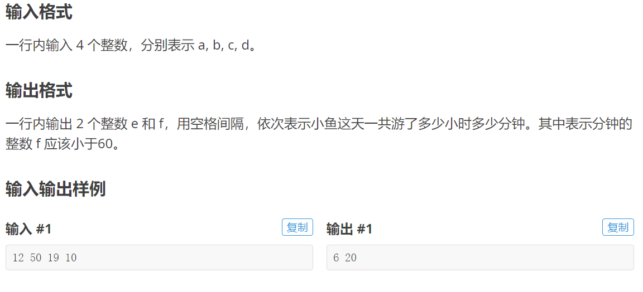
算法竞赛的基本格式
一般来讲，对于输入的内容，每个数字之间以空格或者回车隔开。
如图，是洛谷题目 P1425 的输入样例。
请仔细阅读输入格式和输出格式，了解如何输入输出。

Slide 35
小鱼的游泳时间
例 2.10 （洛谷 P1425）
小鱼从 a 时 b 分一直游泳到当天的 c 时 d 分，请你帮小鱼计算一下，它这天一共游了多少分钟呢？
输入格式：一行内输入 4 个整数，分别表示 a, b, c, d。
输出格式：一行内输出 2 个整数 e 和 f，用空格间隔，依次表示小鱼这天一共游了多少小时多少分钟。其中表示分钟的整数 f 应该小于60。
输入样例：12 50 19 10
输出样例：6 20

Slide 36
小鱼的游泳时间
例 2.10 （洛谷 P1425）
小鱼从 a 时 b 分一直游泳到当天的 c 时 d 分，这天游了几分钟？
可以把这两个时间统一转换成 距离 0 点 0 分经过了多少分钟，然后相减就可以得到两个时间的分钟差，经过简单的整除和取余就可以得到答案。
#include<cstdio>
using namespace std;
int main() {
int a, b, c, d, e, f, delta;
scanf("%d%d%d%d", &a, &b, &c, &d);
delta = (60 * c + d) - (60 * a + b);
e = delta / 60;
f = delta % 60;
printf("%d %d", e, f);
return 0;
}
Notes:
#include<cstdio>
using namespace std;
int main() {
int a, b, c, d, e, f, delta;
scanf("%d%d%d%d", &a, &b, &c, &d);
delta = (60 * c + d) - (60 * a + b);
e = delta / 60;
f = delta % 60;
printf("%d %d", e, f);
return 0;
}

Slide 37
成绩
例 2.11（洛谷 P3954，NOIP2017 普及组）
某门课程计分方法是：总成绩 = 作业成绩 × 20% + 小测成绩 × 30% + 期末考试成绩 × 50%。现在已经知道各项得分，求总成绩。
解法 1：直接加权计算。
int(……) 是指不是整数的内容 强制转换 为 int 类型，舍掉小数位数只保留整数。double(……) 可以强制转换为 double。
为什么最后加上了一个 0.5？是因为浮点误差（例如 89.9999）。
int a, b, c;
scanf("%d%d%d", &a, &b, &c);
printf("%d", int(a * 0.2 + b * 0.3 + c * 0.5 + 0.5));
return 0;
Notes:
#include <cstdio>
using namespace std;
int main() {
int a, b, c;
scanf("%d%d%d", &a, &b, &c);
printf("%d", int(_____+ _____ + _____ + 0.5));
return 0;
}

Slide 38
成绩
解法 2：注意“A,B,C 都是 10 的整数倍”。
每一小项经过加权，即使有乘上一个小数，但是结果一定是整数。
可以把 *0.2 变成 *2/10，使程序不接触浮点数，不必考虑浮点误差。
看题的时候不要遗漏这些有用的信息
printf("%d", a * 2 / 10 + b * 3 / 10 + c * 5 / 10);
Notes:
#include <cstdio>
using namespace std;
int main() {
int a, b, c;
scanf("%d%d%d", &a, &b, &c);
printf("%d", int(_____+ _____ + _____ + 0.5));
return 0;
}

Slide 39
提交评测与错误自查
我的程序通过不了，怎么办呢？
请翻至课本 P28

Slide 40
如何评判程序
算法竞赛中，选手按照要求编写完程序后，统一提交并进行评测。
可在各个在线题库（即 Online Judge，例如洛谷）找到更多的题目，并提交自己的代码，让评测系统进行编译运行和评分。
选手程序
提交代码
进行编译
可执行文件
输入
比对，结果一致
测试点1
测试输入1
输出1
答案1
AC得分
比对，结果不一致
测试点2
测试输入2
输出2
答案2
WA不得分
测试点3
测试输入3
未能在要求内运行出结果
TLE MLE RE
等均不得分

Slide 41
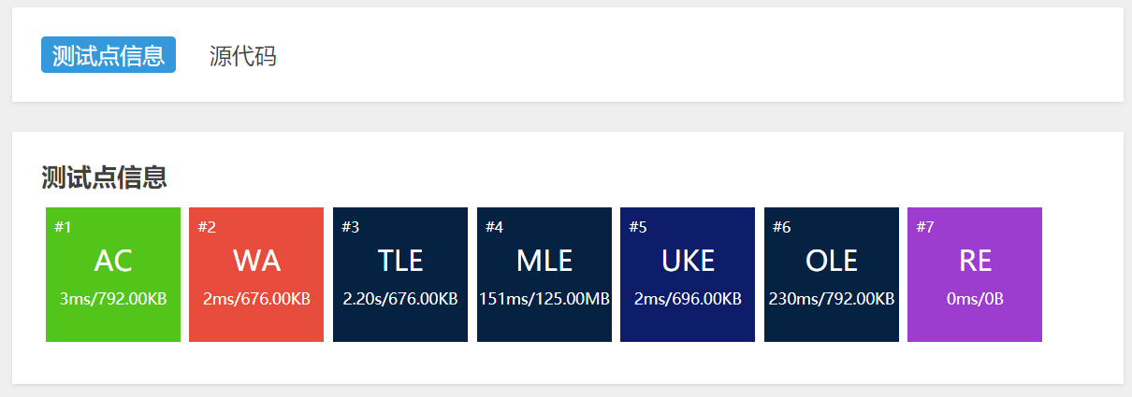
各种常见评测状态
AC：Accepted，意为答案正确。
WA：Wrong Answer，意为答案错误。即选手的程序和标准输出的答案不一致。
TLE：Time Limit Exceeded，意为超出时间限制。最常见的原因是算法复杂度不够优或者死循环。

Slide 42
各种常见评测状态
RE：Runtime Error，意为运行时错误。最经常出现的原因是数组越界。
MLE：Memory Limit Exceeded，意为超出内存限制。最有可能的原因是因为估计错误而开了非常大的数组。
CE：Compile Error，意为编译错误。初学阶段较易出现这种错误，应尝试去阅读编译错误信息并进行更正。

Slide 43
课后习题与实验
学而时习之，不亦说乎。学而不思则罔，思而不学则殆。——孔子
请翻至课本 P30

Slide 44
判断练习
判断下列数据需要哪种类型的变量来存储：
A
3.1415926
1013

Slide 45
填空练习
请观察下列输出语句，并说出输出结果。
printf("%d%d", 12, 34);
printf("%d %d", 12, 34);
printf("%5d %5d", 12, 34);
printf("%d%.3f", 12, 34.0);
printf("%c", 65,);

Slide 46
总结
double：用于存放小数的变量类型。
char：用于存放字符的变量类型。ASCII将每个字母和数字对应。
cin>>a：用于读入输入的信息给表示变量 a。
一道题目如果按照题意不好解决，不妨想想能不能换一种数据处理的方式，比如把数字当成字符。

Slide 47
总结
占位符：scanf/printf 用于来格式化输入输出。需要牢记几个重要占位符，并区分。
算法竞赛基本格式：每个题目都有固定的输入输出格式，需要认真阅读。
数据类型强制转换：将其他类型的数据类型转换为需要的数据类型。
常见评测状态：是对选手作答结果的反馈。可以根据反馈的结果对代码进行修改。

Slide 48
作业
习题 2.1
编写程序解决应用的问题（具体请见课本 P30）。
问题和上一章的习题是完全一样的，只是要求题目中出现所有的数字都从键盘中输入（使用强调的数字），而不是直接写在程序中。然后手工计算，并验证答案。

Slide 49
作业
习 2.5 小玉买文具（洛谷 P1421）
小玉到文具店里买尽量多的签字笔。
一只签字笔的价格是1 元 9 角，而班主任给小玉的钱是 a 元 b 角（a≤10000,0≤b≤9）
小玉想知道，她最多能买多少只签字笔呢。

Slide 50
作业
例 2.12 上学迟到（洛谷 P5057）
yyy 要求早上 8 点前到校。
学校到家一共有 s(s≤10000) 米， yyy 可以以 v(v<10000) 米每分钟的速度匀速走到学校。
此外在上学路上它还要额外花 10 分钟时间进行垃圾分类。
请问为了避免不迟到 yyy 最晚什么时候出门？
输出 HH:MM 的时间格式，不足两位时补零。
由于路途遥远，yyy 可能提前一天出发，不会提前超过一天。

